Slide 1
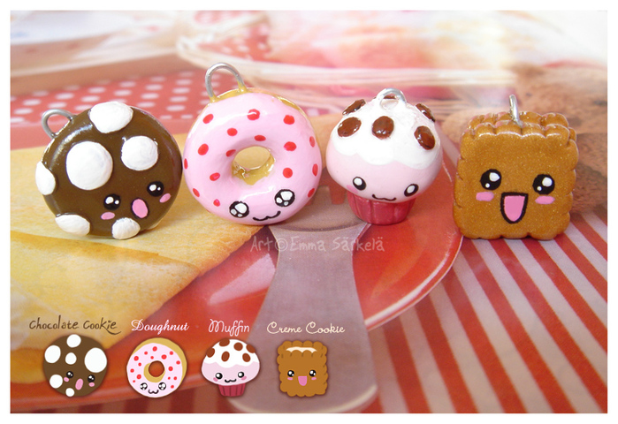
Товар:
Пончики:
“Lollipop”

Slide 2
Фирма:LOVE

Slide 3
Наименование | Единица измерения | Количество | Цена за единицу | Общие затраты | Расходы на день
1)Печь | Шт. | 2 | 30000 | 60000 | 16,44
2)Скалка | Шт. | 2 | 120 | 240 | 7коп.
3)Венчик | Шт. | 2 | 110 | 220 | 20коп.
4)Противень | Шт. | 4 | 260 | 1040 | 28коп.
Кондитерский шприц | Шт. | 2 | 100 | 200 | 18коп.
Тарелки | Шт. | Много(20) | 60 | 1200 | 1,10

Slide 4
Продукт | Ед. измерения | Количество | Цена за единицу | Общие затраты
Мука | кг | 2 | 32 руб | 64 руб
Сахар | кг | 1 | 30 руб | 30 руб
Соль | кг | несколько щепоток | - | -
Молоко | л | 1 | 35 руб | 35 руб
Яйца | шт. | 14 | 38 руб | 38 руб
Дрожжи | кг | 0,04 | 8 руб | 8 руб
Тёртый шоколад Сахарная пудра | кг кг | 0,16 0, 10 | 160 руб 20 руб | 160 руб 20 руб

Slide 5
Работники | Количество | Зарплата рабочих | Расходы на день
Пекарь | 1 | 20 тыс. | 660
Директор | 1 | 45 тыс. | 1500
Зам. директора | 1 | 35 тыс. | 1160
Кондитер | 1 | 20 тыс. | 666

Slide 6
Технологическая карта:
Муку смешать с растворенными в теплом молоке дрожжами, сахаром, яичными желтками и солью. Хорошо вымешать деревянной ложкой до появления в тесте воздушных пузырьков. Затем добавить к нему взбитые в крепкую пену яичные белки и поставить в теплое место на 30 мин.
Подошедшее тесто раскатать на посыпанной мукой доске в палец толщиной в 1 см. Стаканчиком вырезать из него круглые лепешки и снова поставить на 30 мин. в теплое место. Жарить пончики в обильном количестве жира.
Готовые пончики посыпать смесью тертого шоколада и сахарной пудры

Slide 7
183223-все затраты на день
Наша фирма производит 20000 пончиков в день.
1)183223:20000=9.16руб.на один пончик
+нашу прибыль 5руб.
2)9.16+5=14.16руб стоит один пончик

